Slide 1
Configuración de OSPF
Notes:
Cisco Networking Academy Program
Routing and Switching Essentials v6.0
Capítulo 3: Routing dinámico

Slide 2
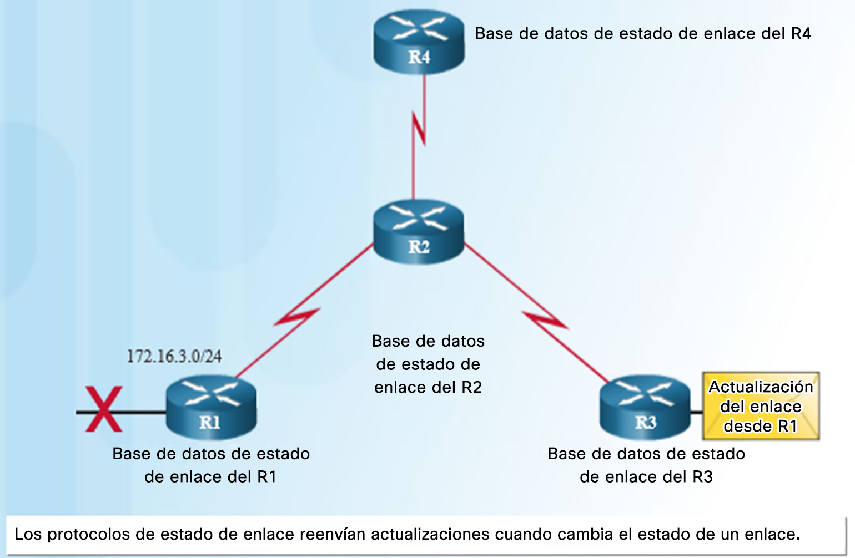
Abrir primero la ruta más corta Características de OSPF
OSPF utiliza el algoritmo de primero la ruta más corta (SPF) Dijkstra para seleccionar la mejor ruta.
OSPF es un protocolo de estado del enlace.
Un ruteador de estado del enlace usa la información del estado del enlace recibida de otros ruteadores:
Para crear un mapa de topología.
Para seleccionar la mejor ruta para todas las redes de destino en la topología.
Los protocolos de ruteo de estado del enlace no usan actualizaciones periódicas.
Las actualizaciones se envían solo cuando hay un cambio en la topología.
Notes:
8.1 – Características de OSPF
8.1.1 Abrir primero la ruta más corta
8.1.1.2 – Características de OSPF

Slide 3
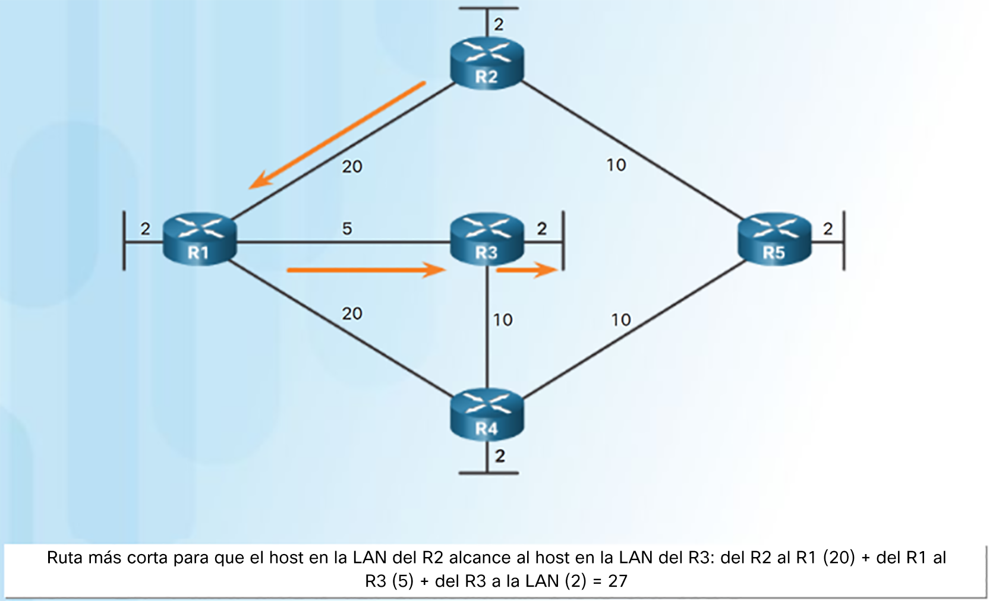
Funcionamiento del protocolo de ruteo de estado del enlace Algoritmo de Dijkstra
Todos los protocolos de ruteo de estado del enlace aplican el algoritmo de Dijkstra, también conocido como SPF (primero la ruta más corta), para calcular la mejor ruta:
Utilizan los costos acumulados junto con cada ruta, del origen al destino.
Cada ruteador determina su propio costo hacia cada destino en la topología.
Notes:
5.3 – Protocolos de ruteo de estado del enlace
5.3.1 – Funcionamiento del protocolo de ruteo de estado del enlace
5.3.1.2 – Algoritmo de Dijkstra

Slide 4
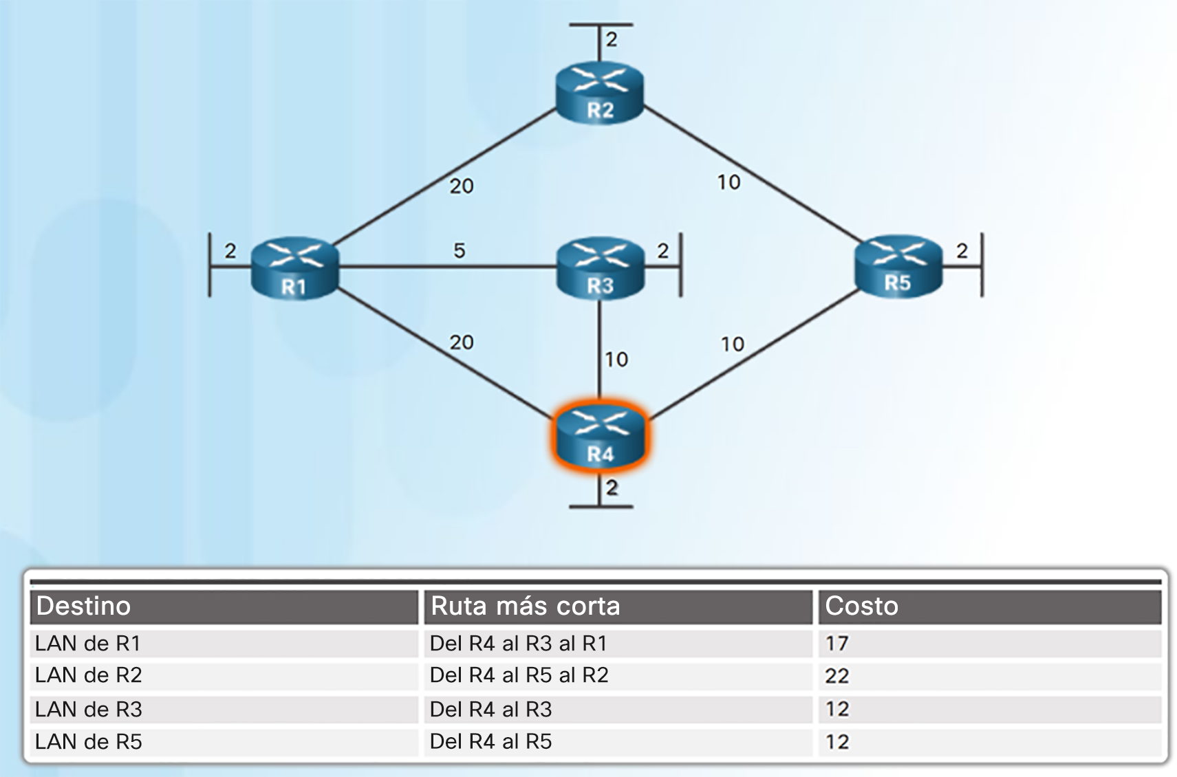
Funcionamiento del protocolo de ruteo de estado del enlace Ejemplo de SPF
La tabla muestra la ruta más corta y el costo acumulado para llegar a las redes de destino identificadas desde la perspectiva del R4.
Notes:
5.3 – Protocolos de ruteo de estado del enlace
5.3.1 – Funcionamiento del protocolo de ruteo de estado del enlace
5.3.1.3 – Ejemplo de SPF

Slide 5
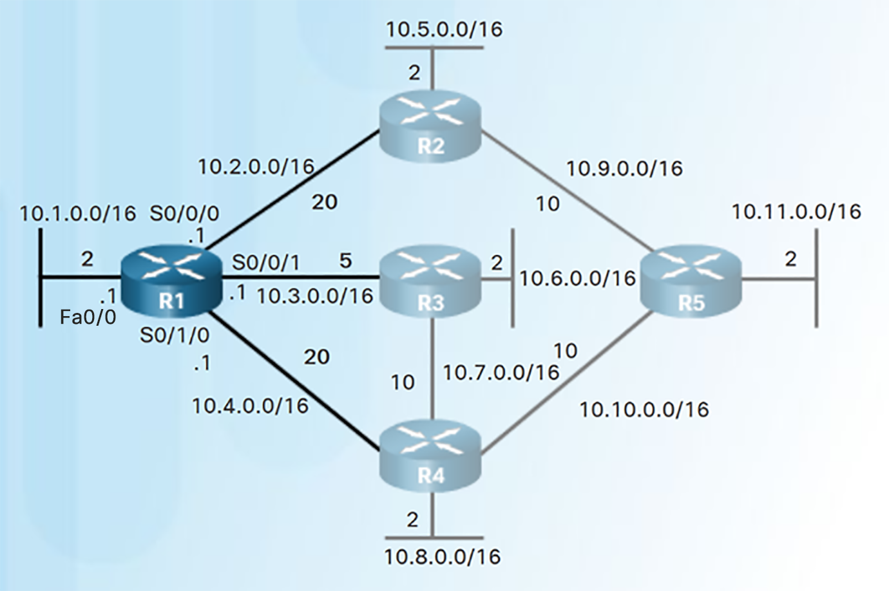
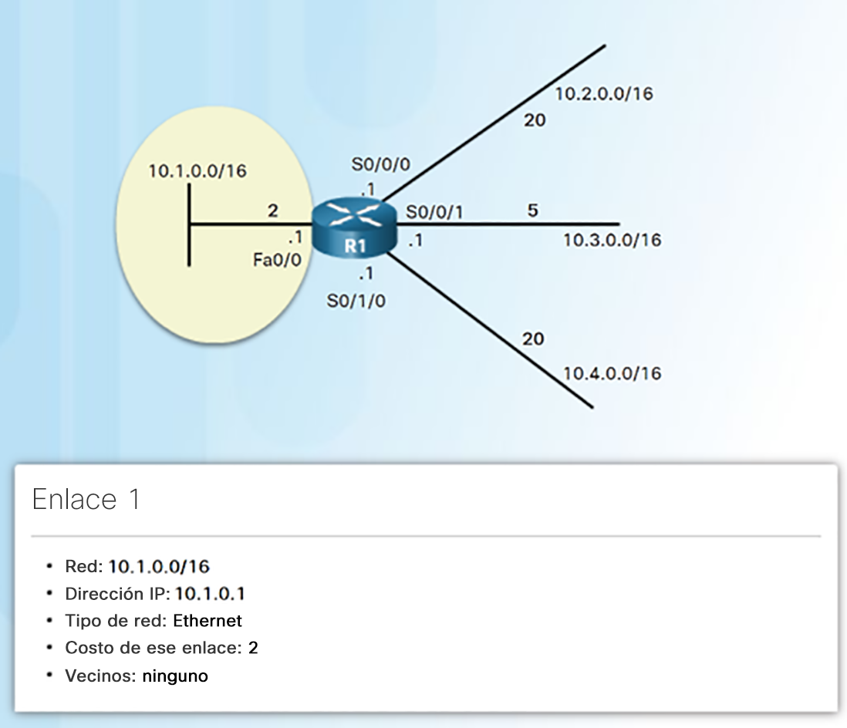
Actualizaciones de estado del enlace Enlace y estado del enlace
El primer paso en el proceso de ruteo de estado del enlace es que cada ruteador descubra sus propias redes conectadas directamente.
Notes:
5.3 – Protocolos de ruteo de estado del enlace
5.3.2 – Actualizaciones de estados de enlace
5.3.2.2 – Enlace y estado del enlace

Slide 6
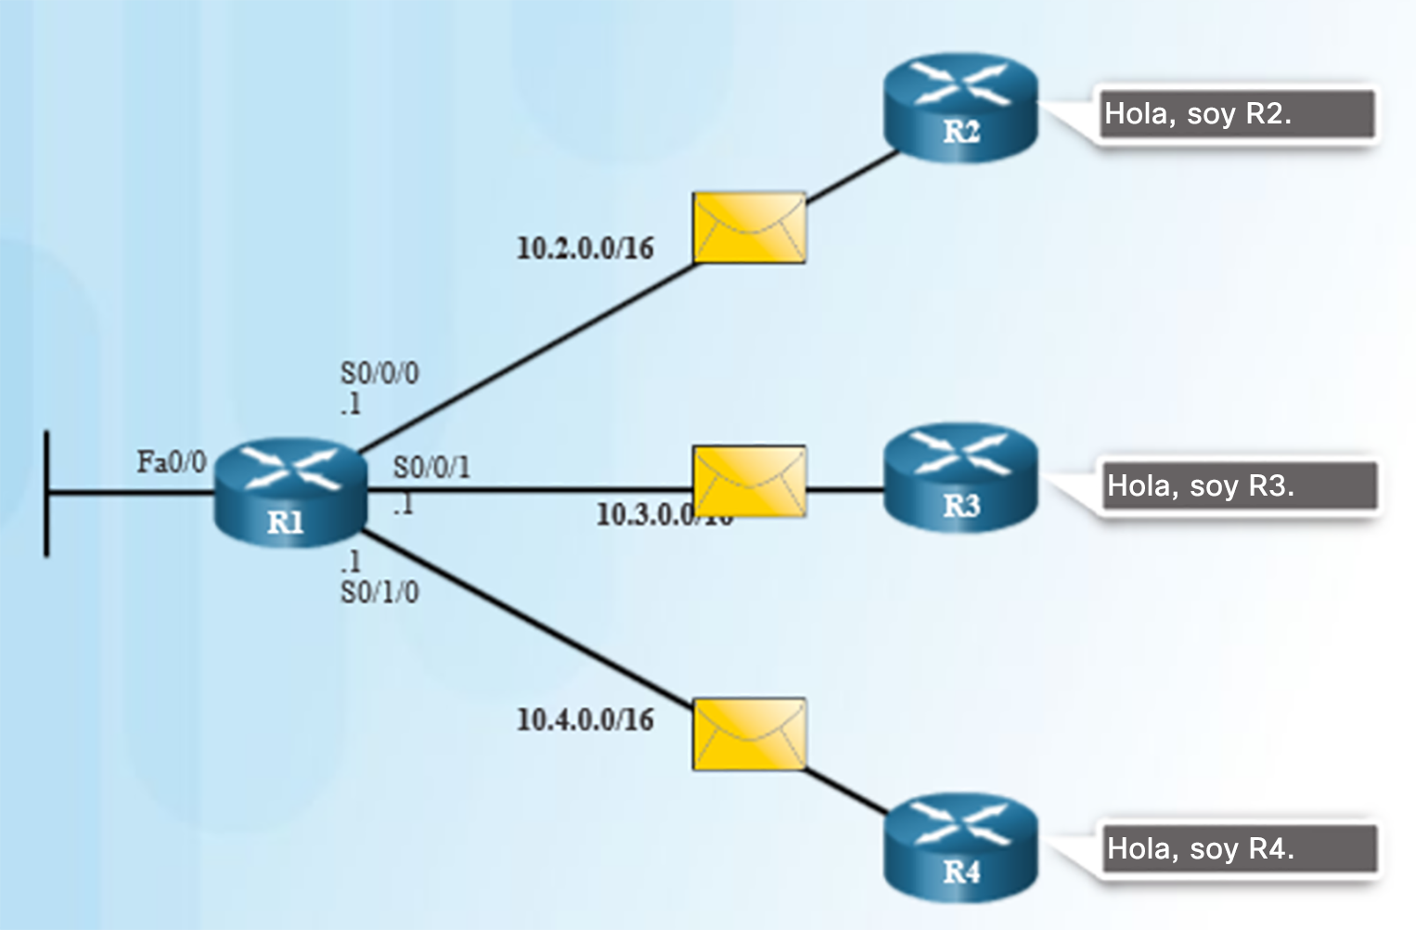
Actualizaciones de estados de enlace Saludo
El segundo paso en el proceso de ruteo de estado del enlace es que cada ruteador utilice un protocolo de saludo para detectar cualquier vecino en sus enlaces.
Cuando dos ruteadores de estado del enlace descubren que son vecinos, forman una adyacencia.
Si un ruteador deja de recibir paquetes de saludo por parte de un vecino, dicho vecino se considera inalcanzable.
Notes:
5.3 – Protocolos de ruteo de estado del enlace
5.3.2 – Actualizaciones de estados de enlace
5.3.2.3 – Saludo

Slide 7
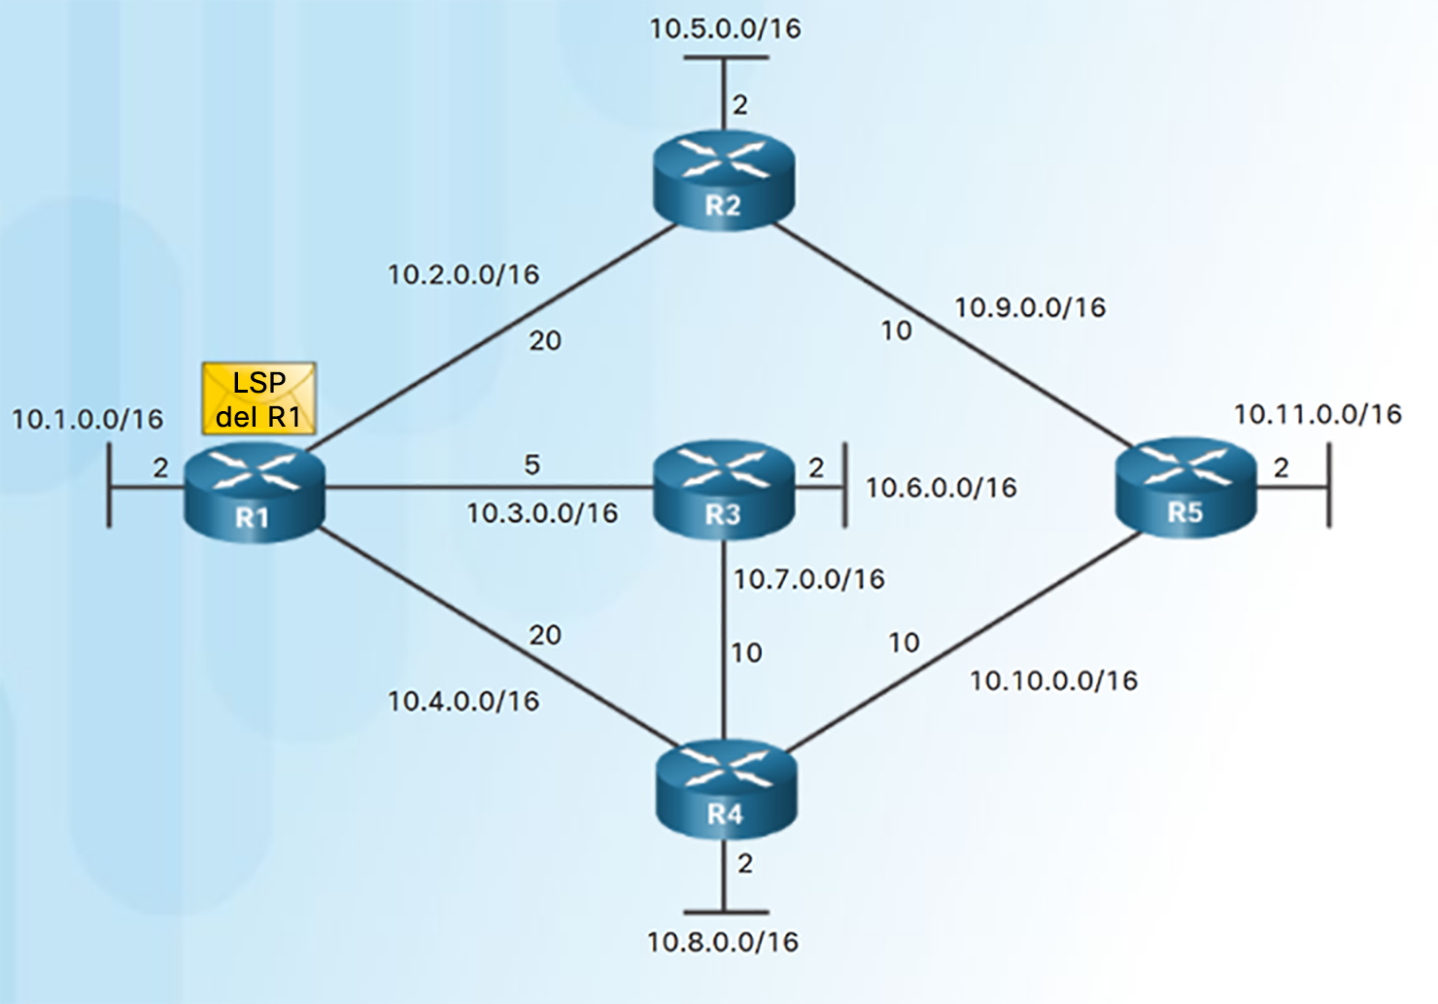
Actualizaciones de estados de enlace Armado del paquete de estado del enlace
El tercer paso en el proceso de ruteo de estado del enlace es que cada ruteador cree un paquete de estado del enlace (LSP) que contenga información del estado del enlace de los enlaces.
El LSP del R1 (en el diagrama) contiene:
R1; Red Ethernet 10.1.0.0/16; Costo 2
R1 -> R2; Red serial punto a punto; 10.2.0.0/16; Costo 20
R1 -> R3; Red serial punto a punto; 10.3.0.0/16; Costo 5
R1 -> R4; Red serial punto a punto; 10.4.0.0/16; Costo 20
Notes:
5.3 – Protocolos de ruteo de estado del enlace
5.3.2 – Actualizaciones de estados de enlace
5.3.2.4 – Armado del paquete de estado del enlace

Slide 8
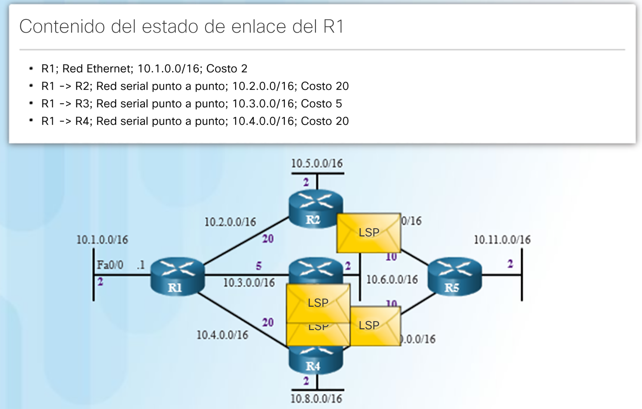
Actualizaciones de estados de enlace Saturación con LSP
El cuarto paso en el proceso de ruteo de estado del enlace es que cada ruteador satura con LSP a todos los vecinos.
Notes:
5.3 – Protocolos de ruteo de estado del enlace
5.3.2 – Actualizaciones de estados de enlace
5.3.2.5 – Saturación con LSP

Slide 9
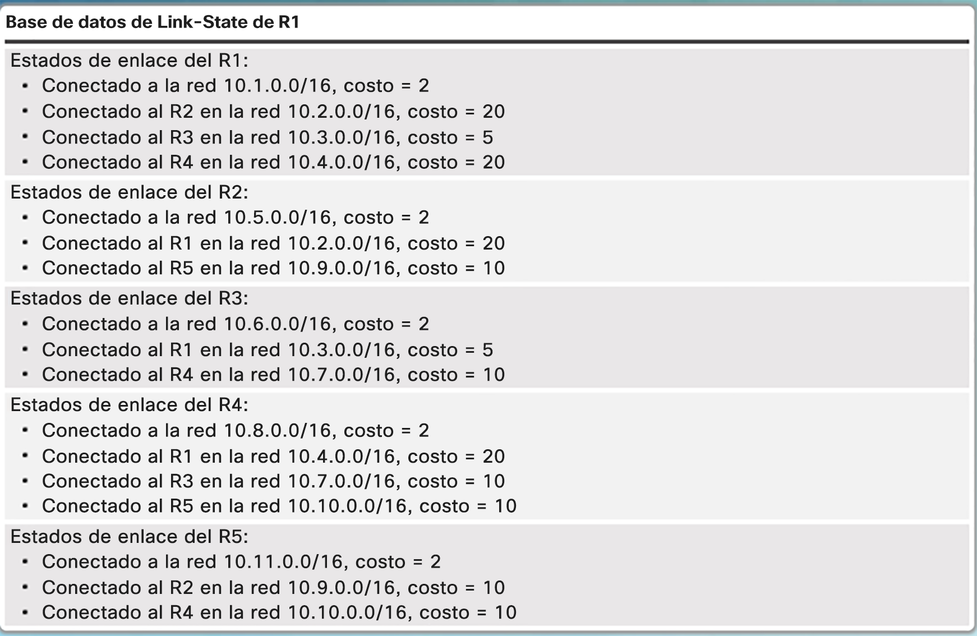
Actualizaciones de estados de enlace Armado de la base de datos del estado del enlace
El paso final en el proceso de ruteo de estado del enlace es que cada ruteador utiliza la base de datos para construir un mapa completo de la topología y calcula la mejor ruta para cada red de destino.
Notes:
5.3 – Protocolos de ruteo de estado del enlace
5.3.2 – Actualizaciones de estados de enlace
5.3.2.6 – Armado de la base de datos del estado del enlace

Slide 10
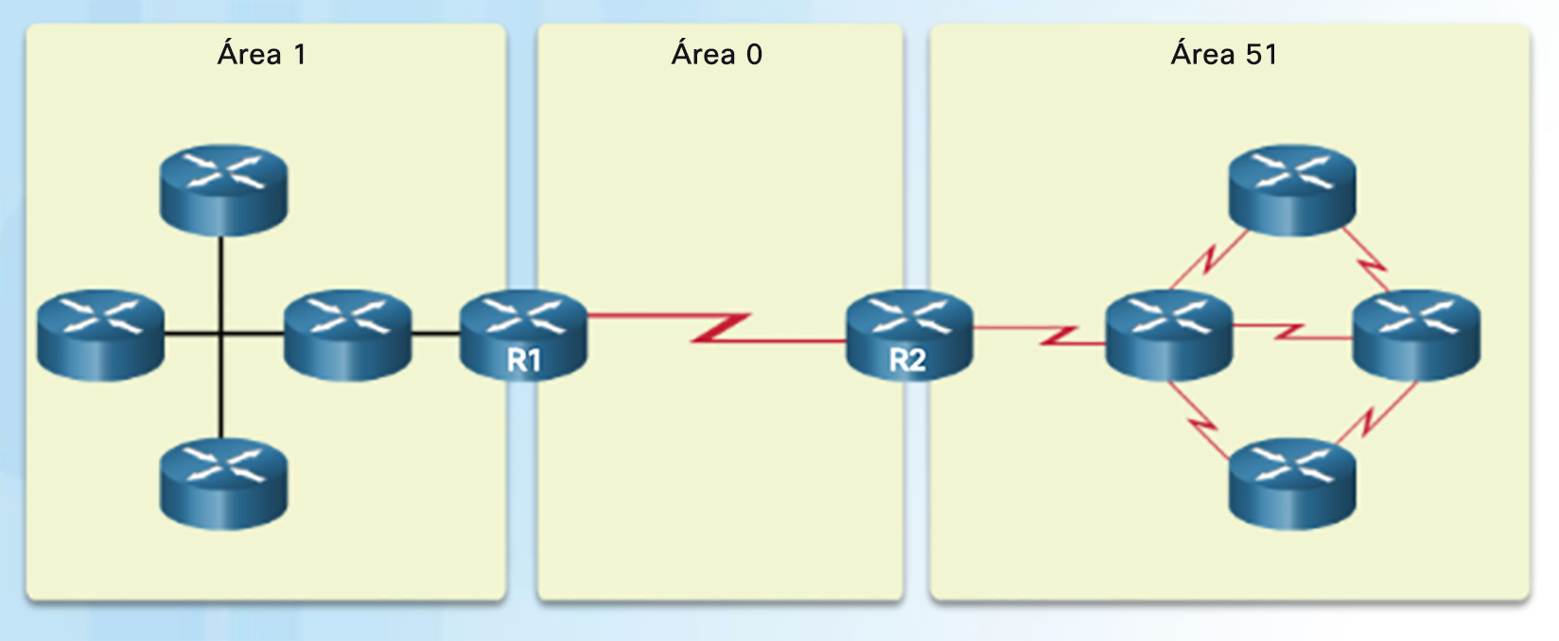
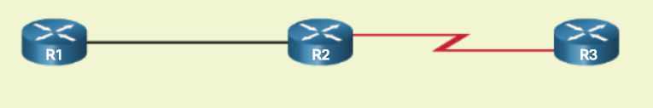
Abrir primero la ruta más corta OSPF de área única y multiárea
OSPF multiárea
OSPF de área única
Todos los routers se alojan en un área.
Se denomina área troncal.
Conocido como Área 0.
Se utiliza en redes más pequeñas con pocos routers.
Diseñado mediante un esquema jerárquico.
Todas las áreas se conectan al área 0.
Visto más comúnmente con varias áreas alrededor del área 0 (como una margarita o aster).
Los routers que conectan el área 0 con otra área se conocen como routers de área perimetral (ABR).
Se usa en redes grandes.
Varias áreas reducen la sobrecarga de memoria y procesamiento.
Una falla en un área no afecta las otras áreas.
Notes:
8.1 – Características de OSPF
8.1.1 Abrir primero la ruta más corta
8.1.1.5 – OSPF de área única y multiárea

Slide 11
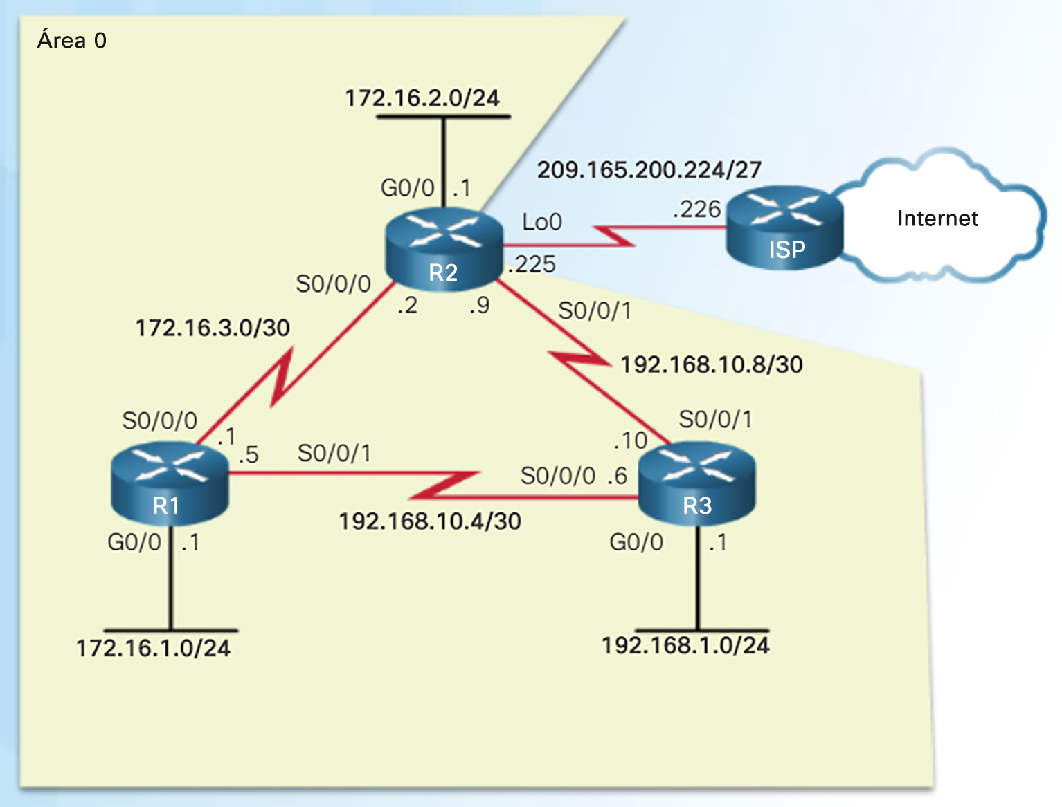
ID de routers OSPF Topología de la red OSPF
Topología que se utiliza para describir la configuración de OSPF.
Notes:
8.2 – OSPFv2 de área única
8.2.1 ID del router OSPF
8.2.1.1 – Topología de la red OSPF

Slide 12
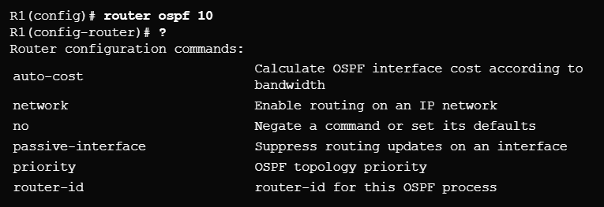
ID del router OSPF Modo de configuración del router OSPF
La configuración de OSPFv2 usa el modo de configuración de router OSPF.
En el modo de configuración global, escriba router ospf process-id para ingresar los comandos.
Observe que se utilizan otros comandos en este modo.
Notes:
8.2 – OSPFv2 de área única
8.2.1 ID del router OSPF
8.2.1.2 – Modo de configuración del router OSPF

Slide 13
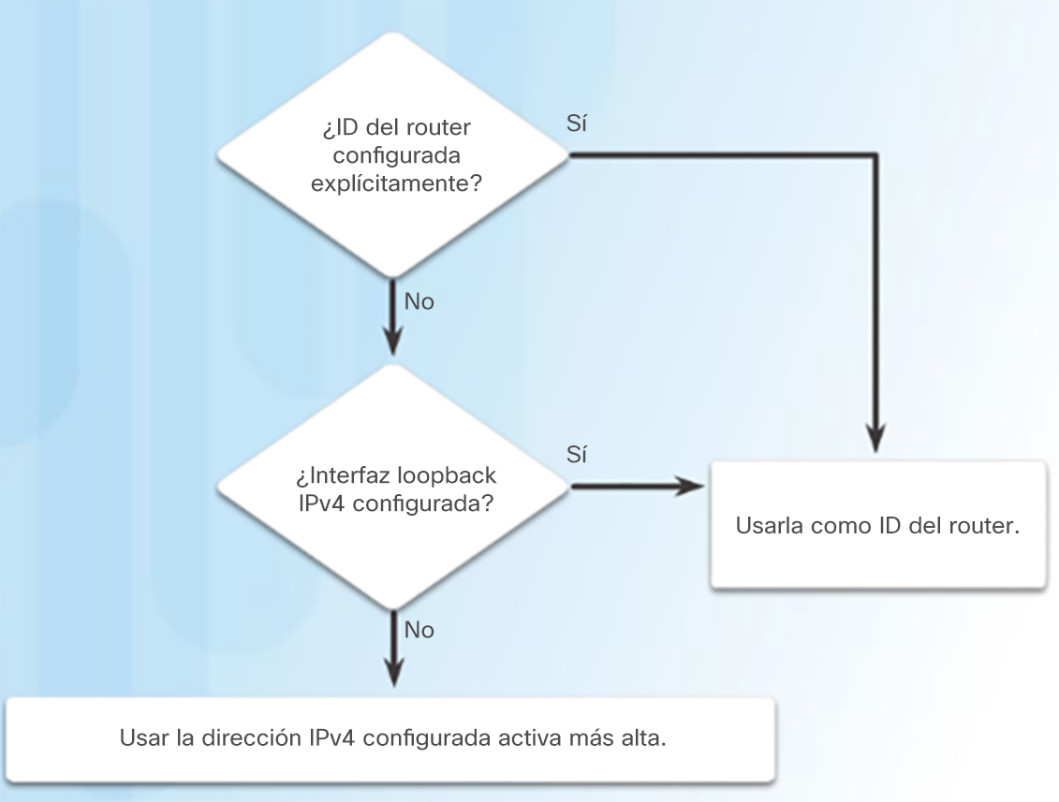
ID de router OSPF ID de router
Las ID de router se utilizan para identificar un router OSPF.
Las ID de router tienen 32 bits de longitud tanto en OSPFv2 (IPv4) como en OSPFv3 (IPv6).
Se utilizan en la elección del DR (Router designado).
Formas en que un router recibe una ID de router:
Se configura con el comando del modo de configuración de router OSPF router-id rid.
Si no se configura una ID de router, se utiliza la interfaz de Loopback configurada más alta.
Si no hay interfaces de Loopback configuradas, se utiliza la dirección IPv4 activa más alta.
Si se utiliza una dirección de loopback, ¡no enrute esta red con la instrucción network!
Notes:
8.2 – OSPFv2 de área única
8.2.1 ID del router OSPF
8.2.1.3 – ID de router

Slide 14
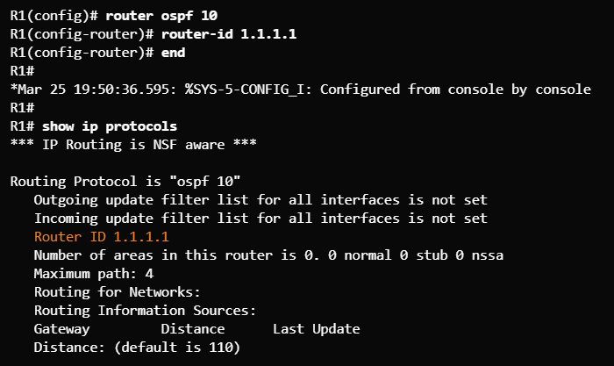
ID de router OSPF Configuración de una ID de router OSPF
Use el comando router-id x.x.x.x para configurar una ID del router.
Utilice el comando show ip protocols para verificar la ID del router.
Notes:
8.2 – OSPFv2 de área única
8.2.1 ID del router OSPF
8.2.1.4 – Configuración de una ID del router OSPF

Slide 15
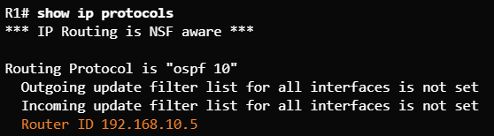
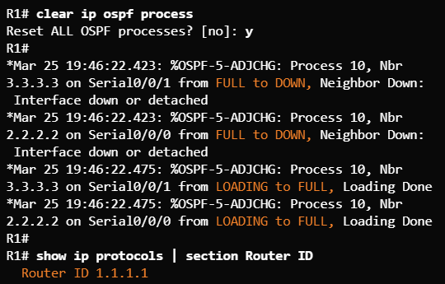
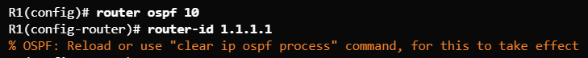
ID de router OSPF Modificación de una ID de router
No olvide este comando para que el cambio de ID del router entre en vigor.
Utilice el comando clear ip ospf process después de cambiar la ID del router para que el cambio entre en vigor.
RID original
RID modificada
Cambio de RID aplicado
Notes:
8.2 – OSPFv2 de área única
8.2.1 ID del router OSPF
8.2.1.5 – Modificación de una ID de router

Slide 16

Configuración de OSPFv2 de área única Habilitación de OSPF en las interfaces
Utilice el comando network para especificar qué interfaces participan en el área de OSPFv2.
(config)# router ospf x
(config-router)# network x.x.x.x wildcard_mask area area-id
Si se utiliza una topología de área única, se sugiere utilizar el área 0.
Notes:
8.2 – OSPFv2 de área única
8.2.2 – Configuración de OSPFv2 de área única
8.2.2.1 – Habilitación de interfaces en OSPF

Slide 17
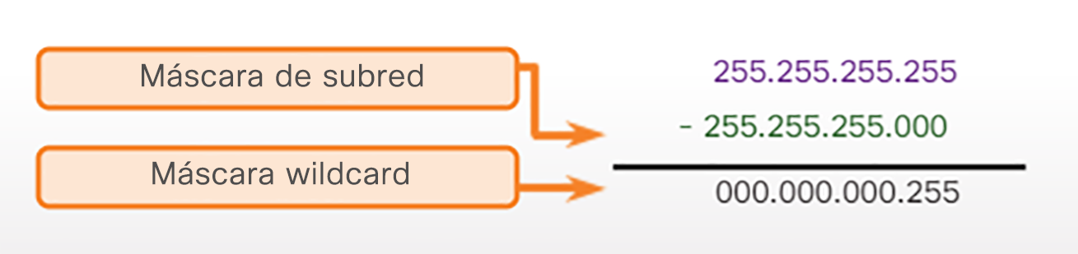
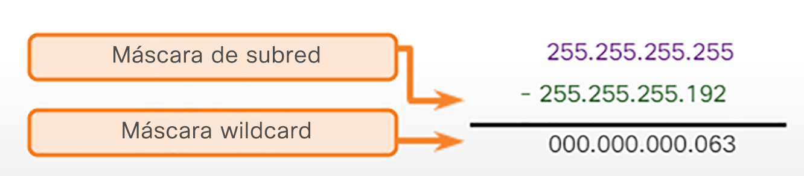
Configuración de OSPFv2 de área única Máscara de comodín
Para determinar la máscara de comodín, reste la máscara normal de 255.255.255.255.
Un bit de 0 de la ⁪máscara de comodín coincide con el bit.
Un bit de 1 de la ⁪máscara de comodín ignora el bit.
Un ⁪máscara de comodín es una serie de 0 con el resto de 1 (el 0 y el 1 no se alternan como en una dirección IP).
/Máscara 24
/Máscara 26
Notes:
8.2 – OSPFv2 de área única
8.2.2 – Configuración de OSPFv2 de área única
8.2.2.2 – Máscara de comodín

Slide 18
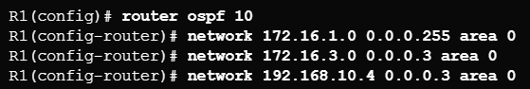
Configuración de OSPFv2 de área única Comando network
El comando network, anuncia la red en particular, calculando la ⁪máscara de comodín.
Notes:
8.2 – OSPFv2 de área única
8.2.2 – Configuración de OSPFv2 de área única
8.2.2.3 – Comando network

Slide 19
Configuración de OSPFv2 de área única Interfaz pasiva
Una interfaz configurada como interfaz pasiva no ENVÍA mensajes de OSPF.
No desaprovecha el ancho de banda enviando mensajes de las interfaces habilitadas para OSPF que no tienen otro router conectado.
Interfaces para configurar como interfaz pasiva
Notes:
8.2 – OSPFv2 de área única
8.2.2 – Configuración de OSPFv2 de área única
8.2.2.4 – Interfaz pasiva

Slide 20
Configuración de OSPFv2 de área única Interfaz pasiva
De manera predeterminada, los mensajes OSPF se reenvían por todas las interfaces con OSPF habilitado. Sin embargo, estos mensajes solo necesitan enviarse por las interfaces que se conectan a otros routers con OSPF habilitado.
El envío de mensajes innecesarios en una LAN afecta la red de tres maneras:
Uso ineficaz del ancho de banda -se consume el ancho de banda disponible con el transporte de mensajes innecesarios.
Mayor riesgo de seguridad : sin configuraciones de seguridad OSPF adicionales, los mensajes OSPF se pueden interceptar con software de detección de paquetes.
Interfaces para configurar como interfaz pasiva
Notes:
8.2 – OSPFv2 de área única
8.2.2 – Configuración de OSPFv2 de área única
8.2.2.4 – Interfaz pasiva

Slide 21
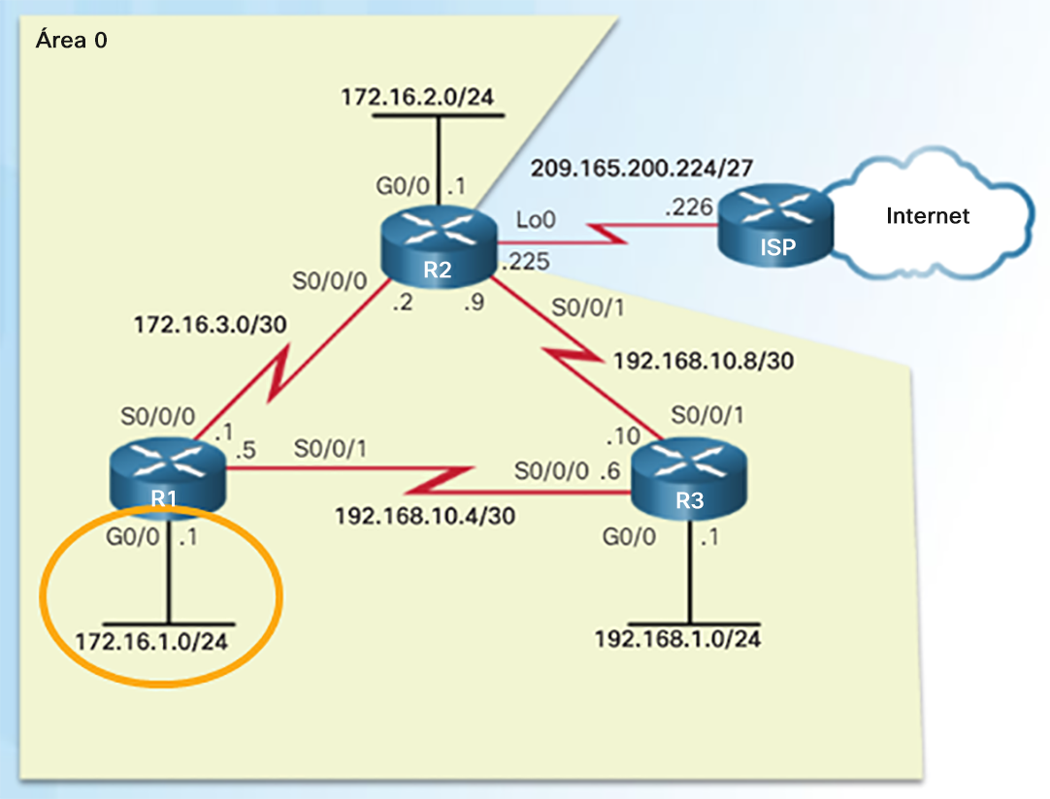
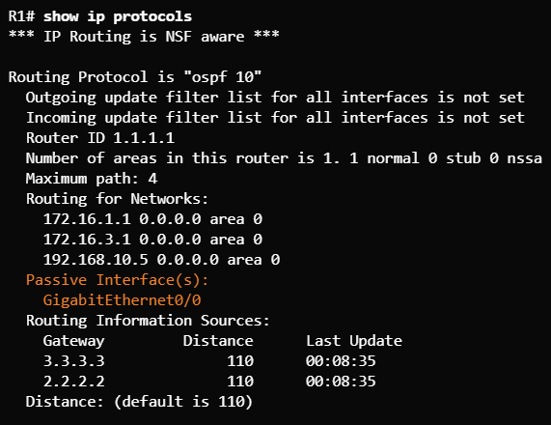
Configuración de OSPFv2 de área única Configuración de interfaces pasivas
Use el comando passive-interface para la configuración.
Use show ip protocols para la verificación.
Notes:
8.2 – OSPFv2 de área única
8.2.2 – Configuración de OSPFv2 de área única
8.2.2.5 – Configurar interfaces pasivas

Slide 22
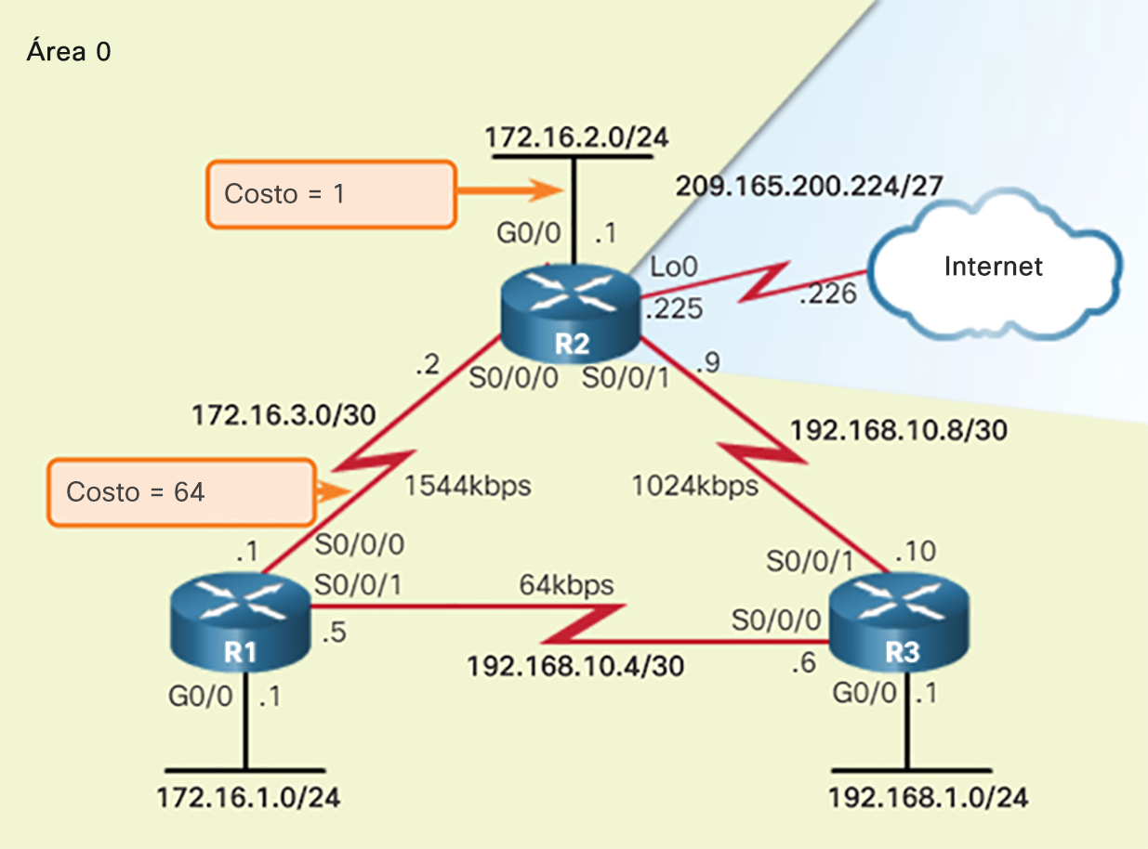
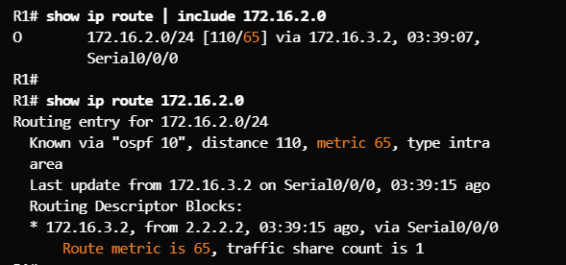
Costo de OSPF Costos acumulados de OSPF
La métrica de enrutamiento de OSPF es el costo que se calcula con base al ancho de banda de la interfaz y es configurable por parte del usuario. La formula para calcular el costo es 10⁸ / ancho de banda.
El "costo" de una red de destino es una acumulación de todos los valores de costo de origen a destino.
La métrica de costo se puede ver en la tabla de ruteo como el segundo número dentro de corchetes.
Métrica de costo a la red de destino 172.16.2.0 desde el R1
Costo total para llegar a la LAN del R2 desde el R1 = 65
Notes:
8.2 – OSPFv2 de área única
8.2.3 – Costo de OSPF
8.2.3.2 – Costos acumulados de OSPF

Slide 23
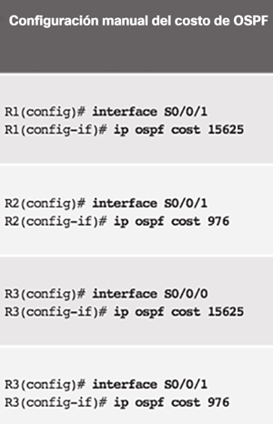
Costo de OSPF Configuración manual del costo de OSPF
El costo de OSPF puede configurarse manualmente mediante el comando de modo de configuración de interfaz ip ospf cost value.
Notes:
8.2 – OSPFv2 de área única
8.2.3 – Costo de OSPF
8.2.3.6 – Configuración manual del costo de OSPF

Slide 24
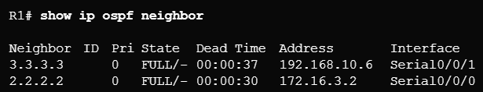
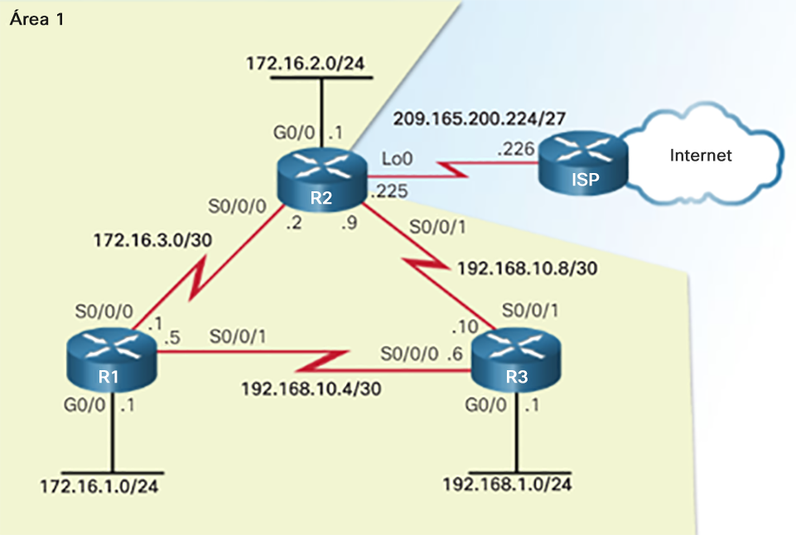
Verificación de OSPF Verificación de vecinos OSPF
Use show ip ospf neighbor para verificar que el router haya formado una adyacencia con un router directamente conectado.
Resultados Salida | Descripción
ID del vecino | ID de router del router del vecino
Pri | La prioridad OSPFv2 de la interfaz utilizada en el proceso de elección de DR/BDR.
Estado | Estado de OSPFv2: Full (completo) significa que la base de datos del estado de enlace ha ejecutado el algoritmo y el R1 y el router del vecino tienen LSDB idénticas. Es posible que se muestren las interfaces de acceso múltiple de Ethernet como 2WAY. El guión indica que no se requiere ningún DR/BDR.
Tiempo de inactividad | Cantidad de tiempo restante para recibir un paquete de saludo del vecino antes de declararlo inactivo. Este valor se restablece cuando se recibe un paquete de saludo.
Dirección | Dirección de la interfaz del vecino conectada directamente.
Interfaz | La Interfaz en el R1 utilizada para formar una adyacencia con el router del vecino.
Notes:
8.2 – OSPFv2 de área única
8.2.4 – Verificación de OSPF
8.2.4.1 – Verificación de vecinos OSPF

Slide 25
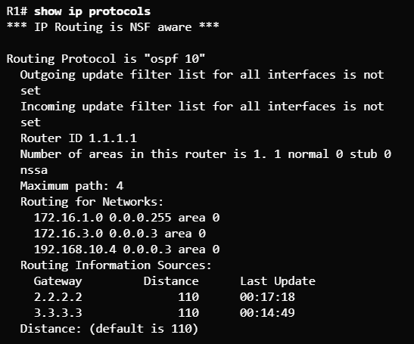

Verificación de OSPF Verificación de la configuración del protocolo OSPF
El comando show ip protocols se utiliza para verificar la ID del proceso de OSPFv2, la ID del router, las redes que anuncia el router, los vecinos que envían actualizaciones de OSPF y la distancia administrativa (110 por defecto).
Notes:
8.2 – OSPFv2 de área única
8.2.4 – Verificación de OSPF
8.2.4.2 – Verificación de la configuración del protocolo OSPF

Slide 26
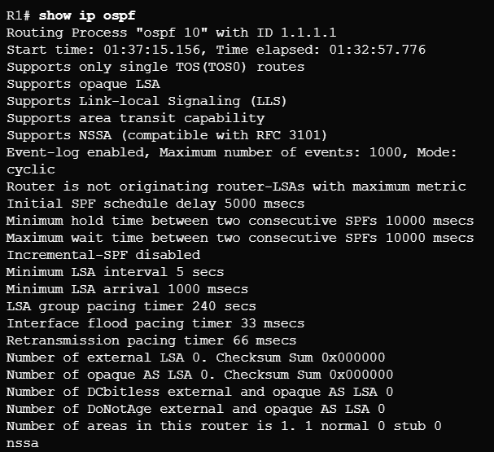
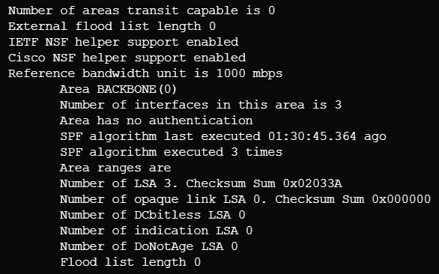
Verificación de OSPF Verificación de la información del proceso de OSPF
El comando show ip ospf es otra forma de ver la ID del proceso de OSPFv2 y la ID del router.
Notes:
8.2 – OSPFv2 de área única
8.2.4 – Verificación de OSPF
8.2.4.3 – Verificación de la información del proceso de OSPF

Slide 27
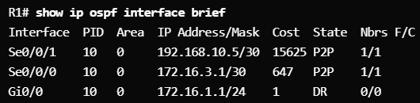
Verificación de OSPF Verificación de la configuración de la interfaz de OSPF
Utilice el comando show ip ospf interface para ver los detalles de cada interfaz con OSPFv2 habilitado, en especial, para ver si las instrucciones network se compusieron correctamente.
Use el comando show ip ospf interface brief para ver la información clave sobre las interfaces habilitadas para OSPFv2 en un router en particular.
Notes:
8.2 – OSPFv2 de área única
8.2.4 – Verificación de OSPF
8.2.4.4 – Verificación de la configuración de interfaz OSPF

